Slide 1

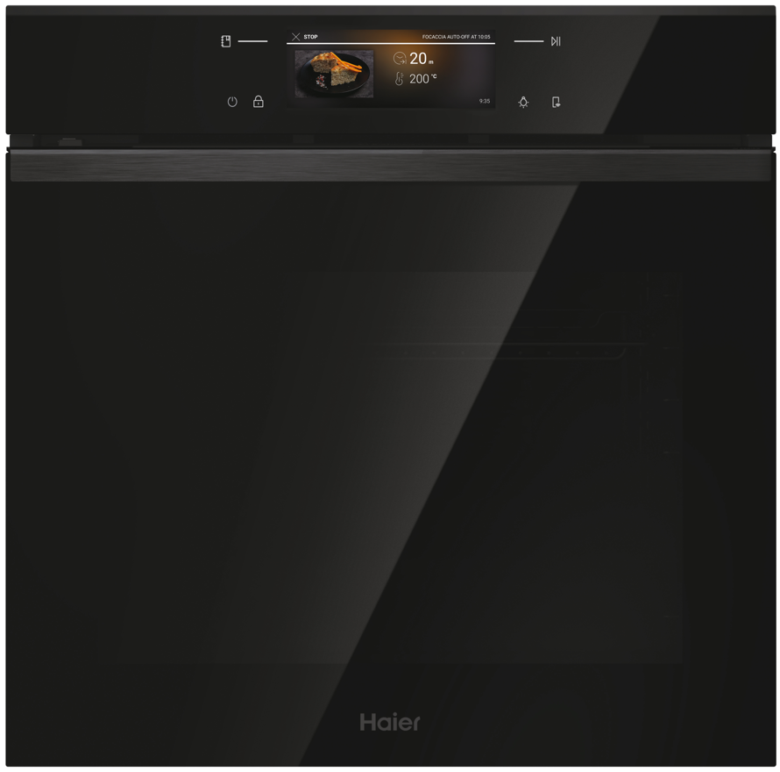



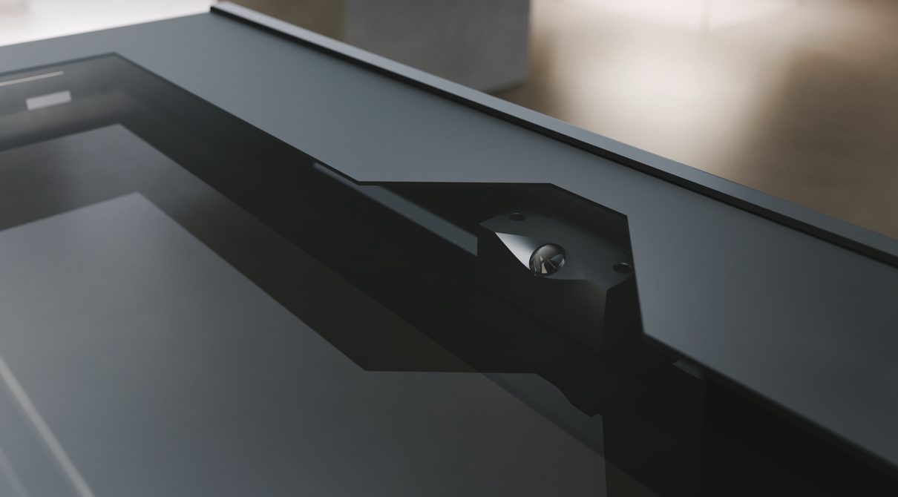
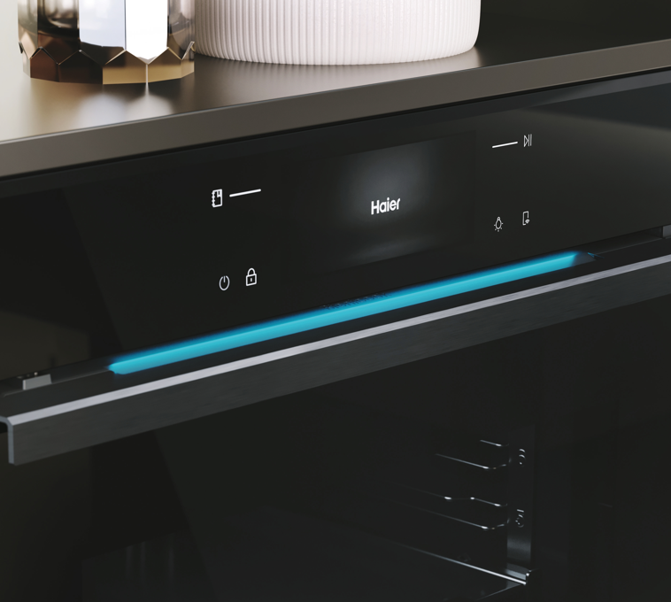


H6 ID68M5YTB
Multifunkční trouba ID Series 6 s pravým horkým vzduchem
Wi-Fi a Bluetooth, 300°C, Pyrolytické čištění, dotykový displej TFT Premium UX, 2x osvětlení, Soft Close a Soft Open, Kamera
Hlavní vlastnosti
Kapacita (l) 78
Energetická třída A++
Spotř. en. Statický program (kWh) 0,97
Spotř. en. Nucená ventilace (kWh) 0,54
Celkový příkon (W) 3300
Min/Max teplota (°C) 30°C-300°C*
Programy
9 základních programů + 7 speciálních
ECO, Statický, Víceúrovňový, Statický+ ventilátor, Gril, Super Grill, Gril + ventilátor, Spodní ohřev + ventilátor, Spodní ohřev, Speciální programy: Pizza, Sušení, Udržování v teple, Jogurt, Kynutí, Viceúrovňové+, AirFry
*Teplota 300°C pouze pro program Pizza
Funkce
Technologie Over-The-Air (OTA) - trouba vždy připojená k internetu a automaticky přijímá nejnovější aktualizace. Tím získáváte nejen nové recepty, ale také vylepšení softwaru
Wi-Fi + Bluetooth – možnost připojení k aplikaci hOn a ovládání na dálku
Funkce Everyday cooking – Nabídka kategorií potravin umožňuje
připravovat různé recepty bez předehřívání trouby díky určeným programům
(Maso, Ryby, Zelenina)
Hydrolytické čištění – ekologické čištění pomocí vody, které je hotové za 90 min
Pyrolytické čištění – čištění trouby za vysoké teploty až 430°C
Bezpečnost
3 bezpečnostní skla
Konstrukce
7 úrovní pečení
Nerezové postranní pojezdy (prémiové)
Click&Clean - pro snadné čištění skel dvířek
TFT displej (Premium UX) - Plně dotykové ovládání + barevný displej (recepty, dětský zámek, osvětlení, dálkové ovládání, play/stop)
1x postranní osvětlení + 1x osvětlení v horním rohu
Soft Close – závěsy tlumící pohyb dvířek během zavírání
Soft Open – pohodlná manipulace při otevírání dvířek
Kamera uvnitř trouby – umístěná ve dvířkách
Designové osvětlení – umístěné pod ovládacím panelem
Ovládání na dálku pomocí aplikace hOn
Teleskopický výsuv
Postranní osvětlení
Pyrolytické čištění
Program AirFry pro zdravé smažení
Logistická data
Kód 33703946
EAN 8059019086033
Barva Černé sklo
Připojení Kabel s vidlicí 230V
Rozměry výrobku V × Š × H (mm) 595 × 595 × 568
Čistá váha výrobku (kg) 35,7
Rozměry balení V × Š × H (mm) 665 × 620 × 646
Hmotnost s obalem (kg) 37,64
Teplotní sonda Wifi
Příslušenství
1× plech – 20 mm 1× Fritovací koš AirFry
1× plech – 40 mm 1x Teplotní sonda (Wifi)
2× rošt (z toho 1x prémiový s rukojetí)
1x teleskopické výsuvy – 2 úrovně plně výsuvné

